Slide 1
Konfigurovatelný dasboard

Slide 2
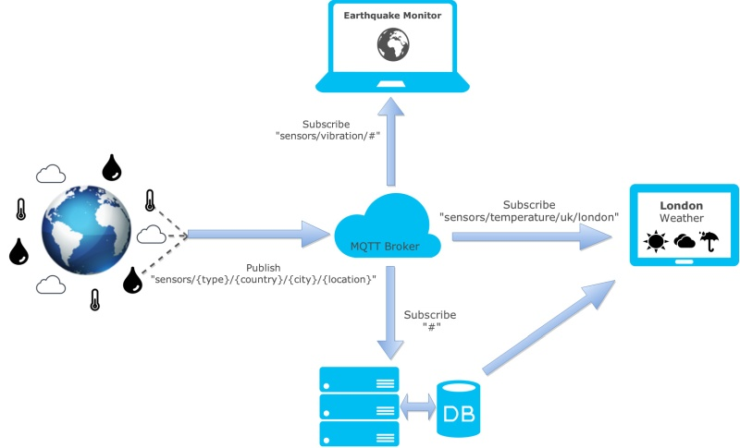
Cíl: Vytvořit MQTT klienta, který sleduje, příchozí zprávy (témata) na MQTT serveru a pro každé téma vytvoří okno, ve kterém bude zobrazovat časový průběh příjmaných dat

Slide 3
MQTT server – mikropočítač Raspbery Pi s nainstalovaným serverem mosquitto
Klient – Publisher –ESP32 M5stack
Klient – Subscriber – PAHO python client - poběží na Rpi a bude zobrazovat data, která odeslal klient Publisher
Komunikace:
Client Subscriber sleduje mqtt brooker,
jakmile přijde zpráva s daným tématem otevře se okno a začnou se zobrazovat data
Založí se soubor pod daným tématem a začnou se ukládat data
Pokud přestane Publisher posílat data tak se po nastavitelné době ukončí odběr, zavře se okno pro téma a zavře se soubor s daty
Testing Mosquitto server and client on Raspberry Pi
Beginners Guide To The Paho MQTT Python Client

